Slide 1






Пізнаємо природу
6 клас
Урок 8
Віртуальна екскурсія до хімічної та біологічної лабораторій

Slide 2
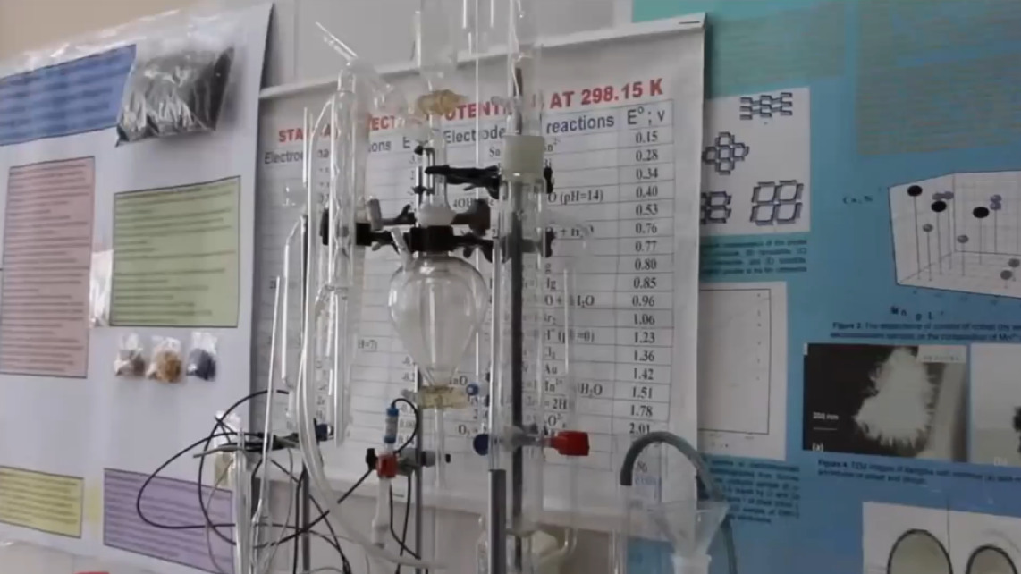


В хімічній лабораторії багато всіляких дослідницьких інструментів і приладів, а також спеціального обладнання. Там все так цікаво, аж дух перехоплює.

Slide 3
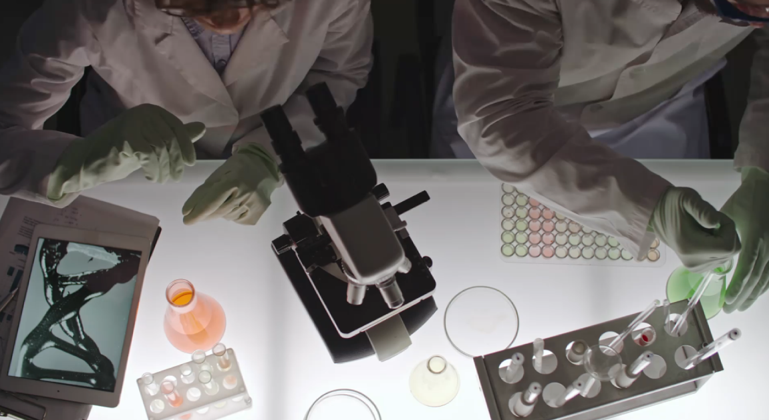
Всі щось змішують, переливають, збовтують. Гудуть прилади, шипить та димить якась суміш. Ми ніби потрапили в кімнату до чарівників.

Slide 4
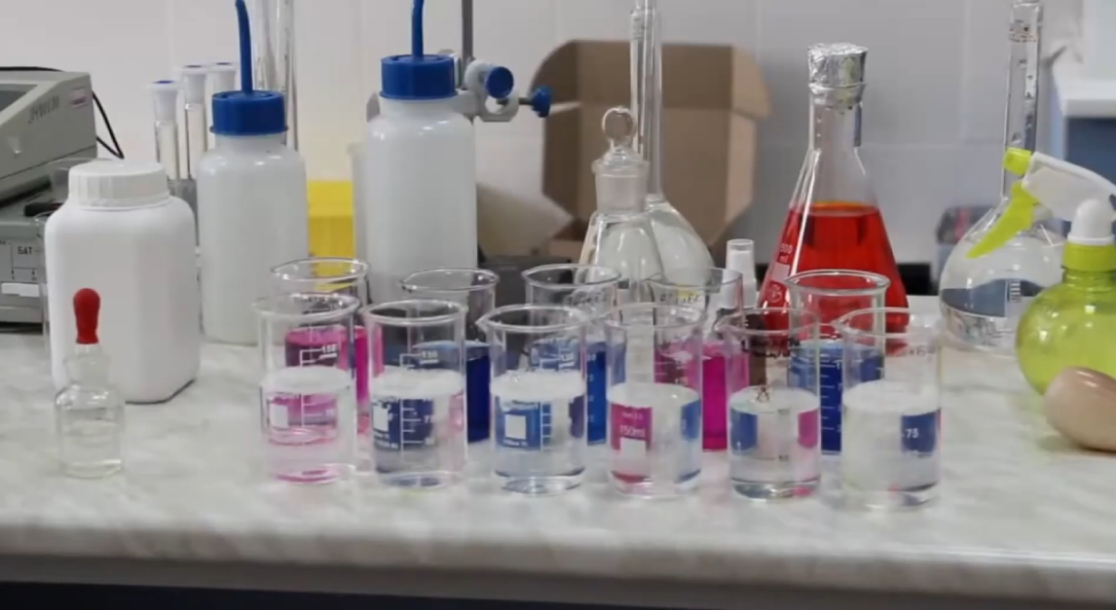
В хімічній лабораторії проводять різноманітні експерименти та дослідження, спрямовані на вивчення хімічних реакцій, властивостей речовин і розв'язання різних наукових та технологічних завдань.

Slide 5
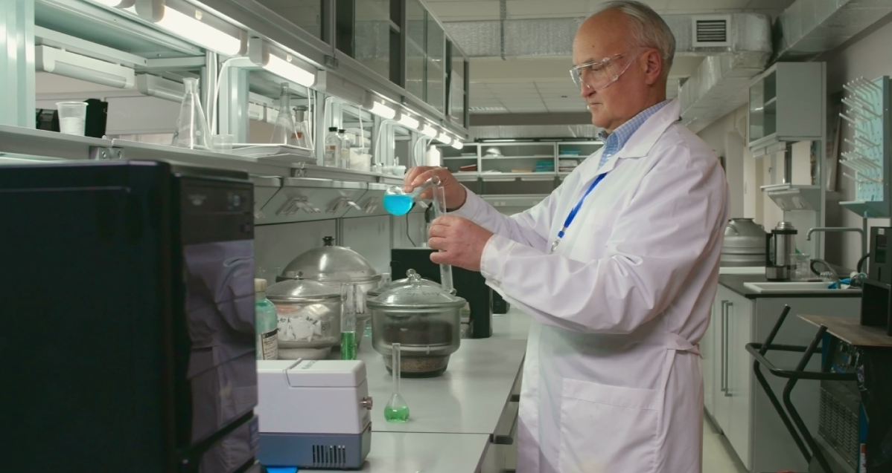
А ще там проводять синтез речовин – це виробництво нових хімічних сполук шляхом змішування різних речовин і створення нових молекул.

Slide 6

Повну презентацію дивіться у відеоуроці

